Slide 1
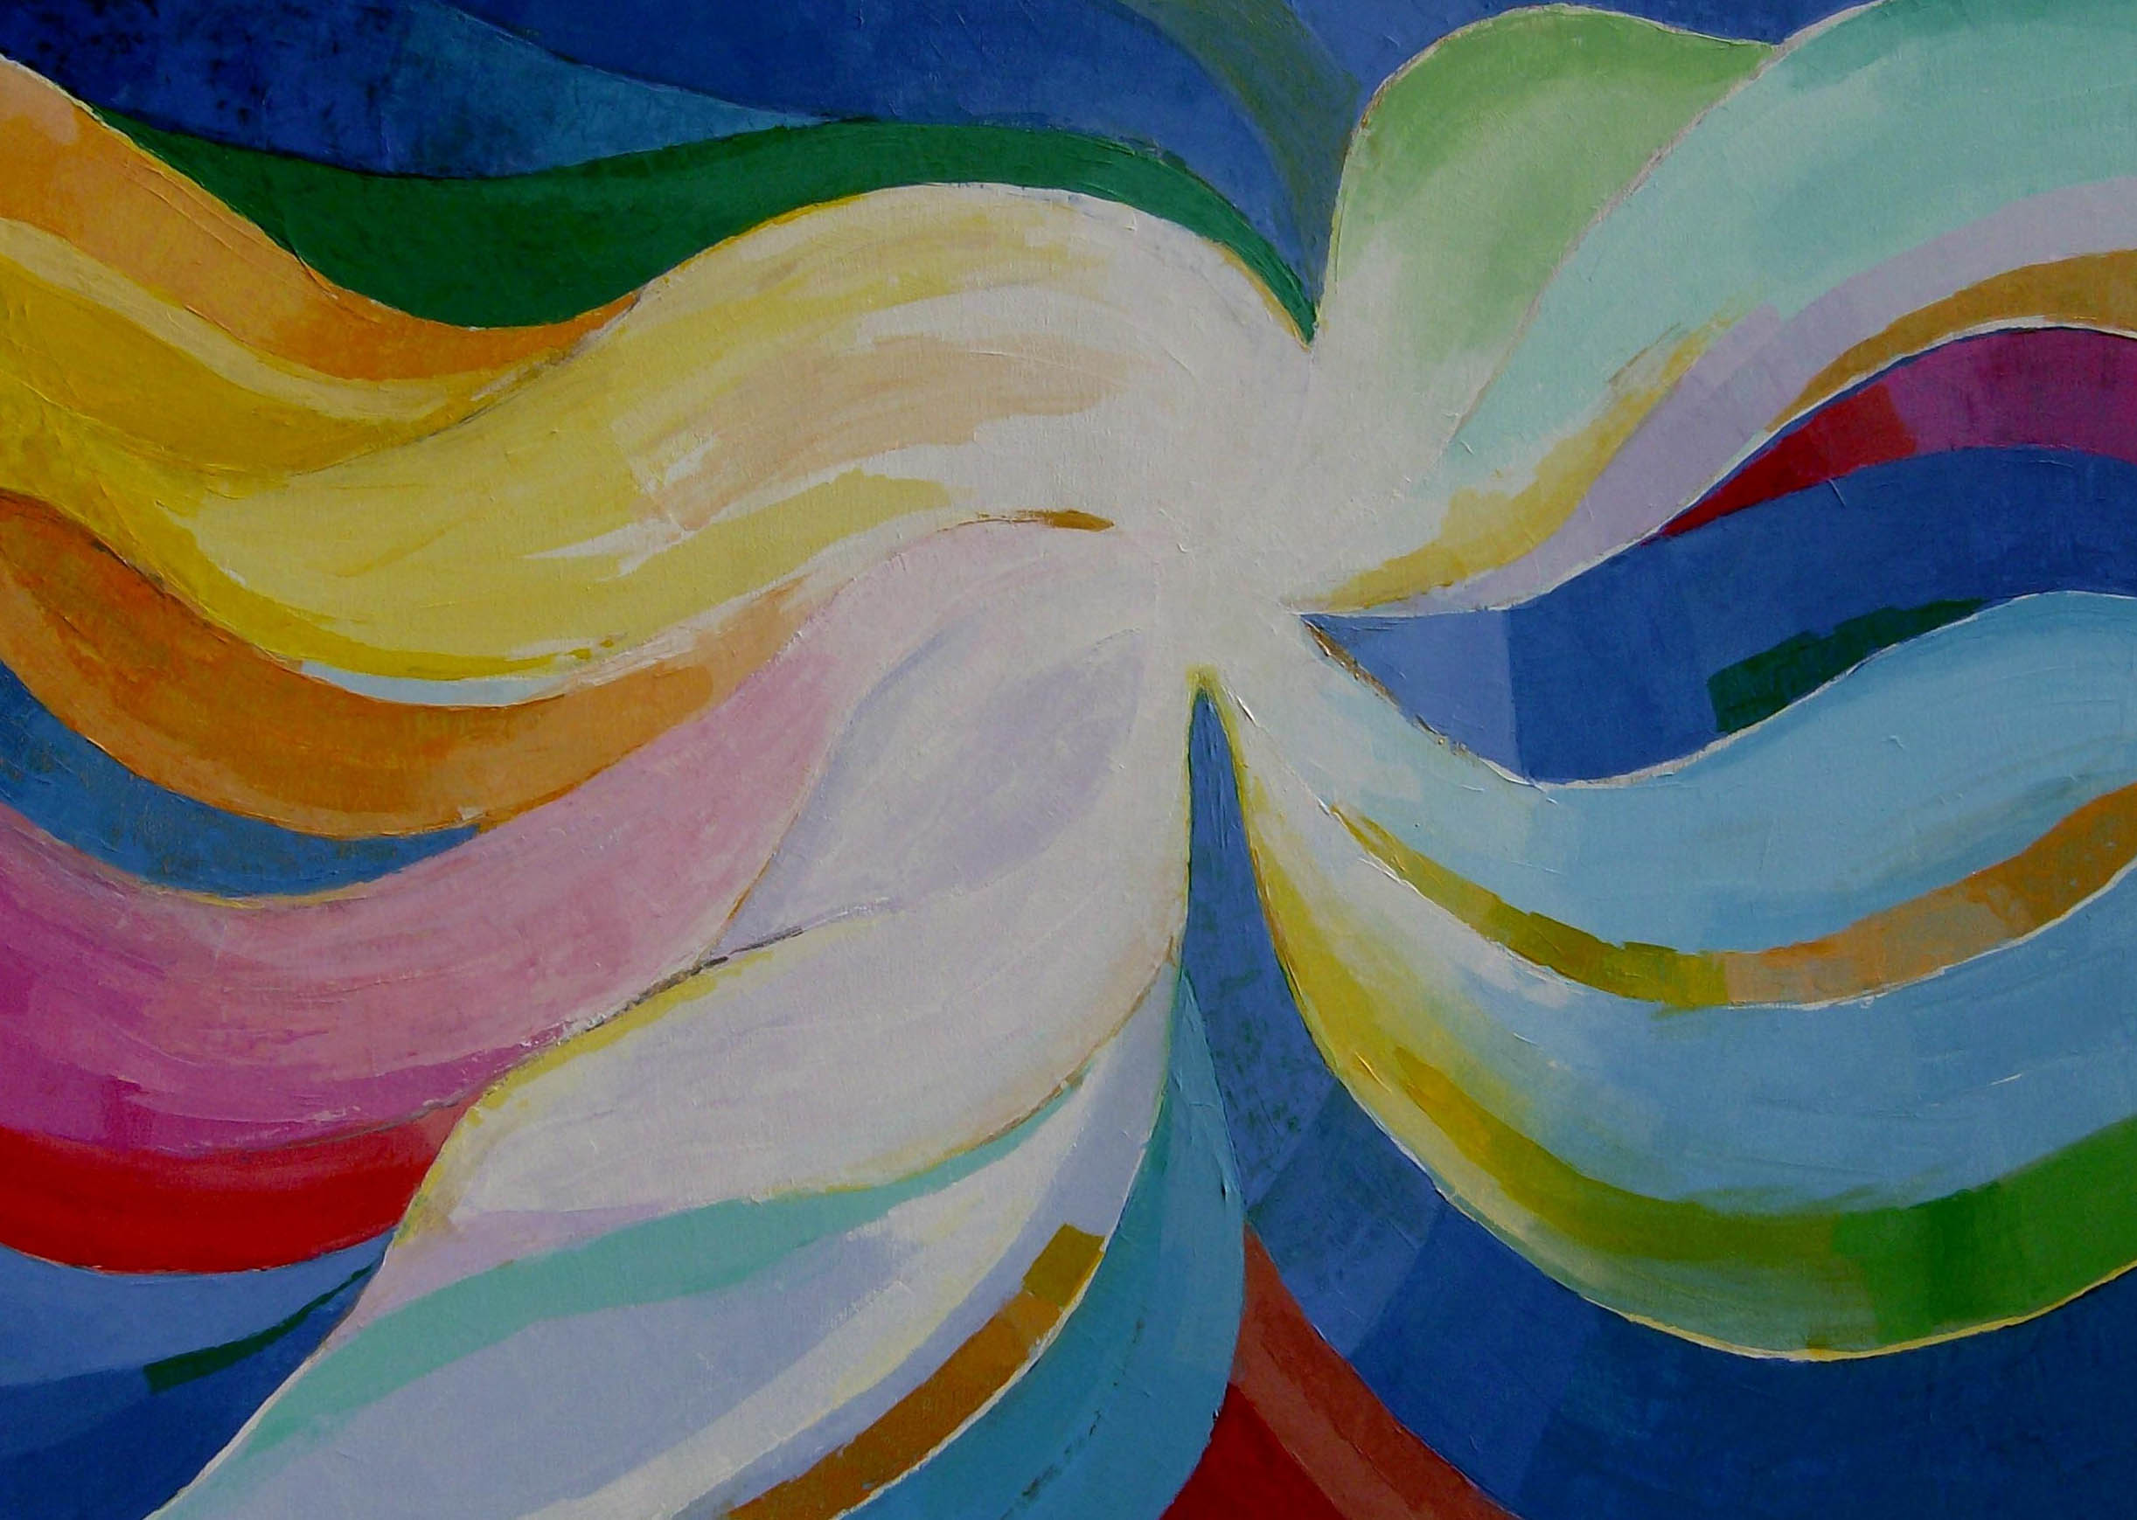
Jesús crucificado y abandonado
Manuel María Bru Alonso

Slide 2
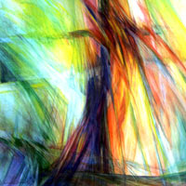
Primera parte: la contemplación mística de Jesús Abandonado
¿Y el dolor espiritual?
El grito
El sufrimiento de Dios
Abandono real
La ruptura con Dios
Silencio y abandono
En íntima sequedad
Le quedaba la divinidad
Redimió lo que asumió
ORACIÓN: Para estar cerca de Dios

Slide 3
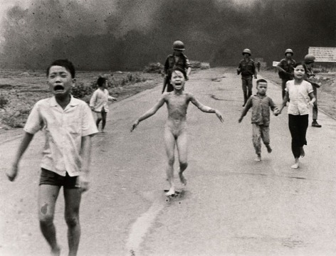
¿Y el dolor espiritual?
El barroco de las procesiones recoge el legado de siglos hecho cultura del pueblo que en la fe contempla el dolor físico de Jesús. ¿Y su dolor espiritual? El arte contemporáneo lo busca incesantemente. Y en sus almas lo reconocen los despreciados, los injuriados, los desolados, los abandonados.

Slide 4
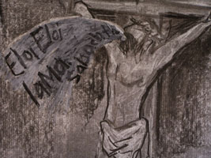
El grito
El cénit del sufrimiento espiritual de Jesús está en la cruz, cuando se vacía incluso de Dios, cuando grita “Dios mío, Dios mío, porque me has abandonado”. Más que una frase del salmo 22 que dice Jesús, es una frase de Jesús que dice el salmo 22.

Slide 5
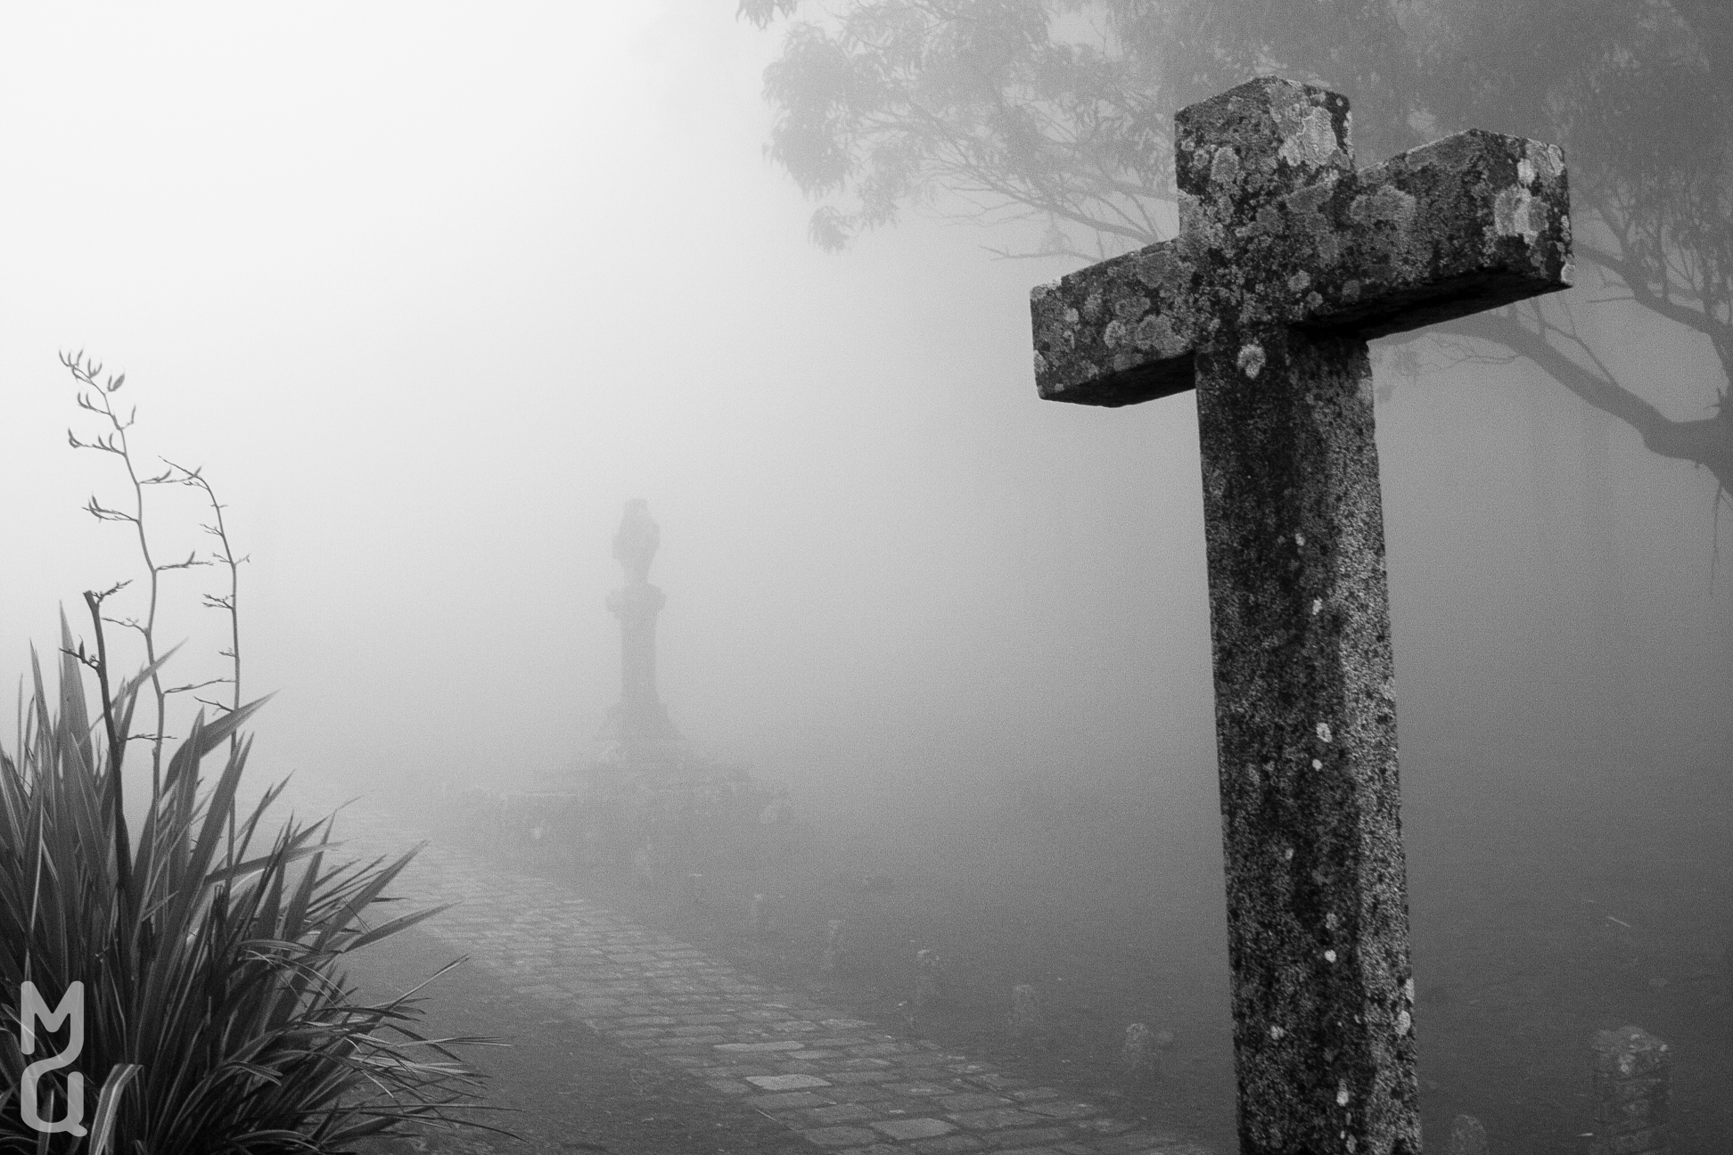
El sufrimiento de Dios
Ya decía el filósofo Jack Maritain que Dios sufrió en la cruz: sufrió el Hijo, sufrió el Padre, sufrió el Espíritu Santo: “El sufrimiento existe en Dios de un modo infinitamente más verdadero que en nosotros, pero sin ninguna imperfección, ya que en Dios está en absoluta unidad con el amor”.

Slide 6
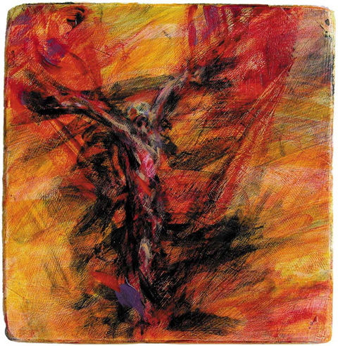
Abandono real
La unión entre las tres personas de la Santísima Trinidad permanece intacta. Es lo único absolutamente imperturbable que existe.
Pero Jesús percibe, aunque sólo sea un instante, realmente el abandono. Lo hace desde su humanidad.
En él no hay dos personalidades, sólo una con dos conciencias inseparables: la conciencia divina apagada, la humana abatida.

Slide 7
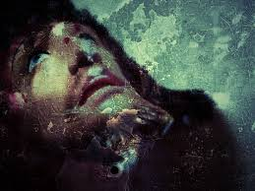
La ruptura con Dios
San Juan Pablo II en su encíclica Salvifici Doloris lo describe así: “Midiendo todo el mal de volver la espalda a Dios contenido en el pecado, Cristo, mediante la profundidad divina de la unión filial con el Padre, percibe de un modo humanamente inexplicable este sufrimiento que es la separación, el rechazo del Padre, la ruptura con Dios” .

Slide 8
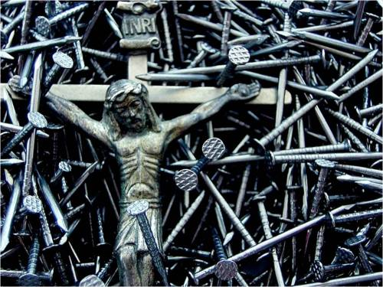
Silencio y abandono
El Papa Francisco, dirigiéndose a un grupo de jóvenes en Nápoles les dijo: “El más grande silencio de Dios fue la Cruz: Jesús oyó el silencio del Padre, hasta llamarlo abandono: Padre, ¿por qué me has abandonado? Y luego sucedió ese milagro de Dios, esa palabra, ese gesto grandioso que fue la Resurrección. Nuestro Dios es también el Dios de los silencios y (…) el silencio de Dios no digo que se pueda comprender, pero podemos acercarnos a los silencios de Dios mirando a Cristo crucificado, a Cristo que muere, a Cristo abandonado”.

Slide 9
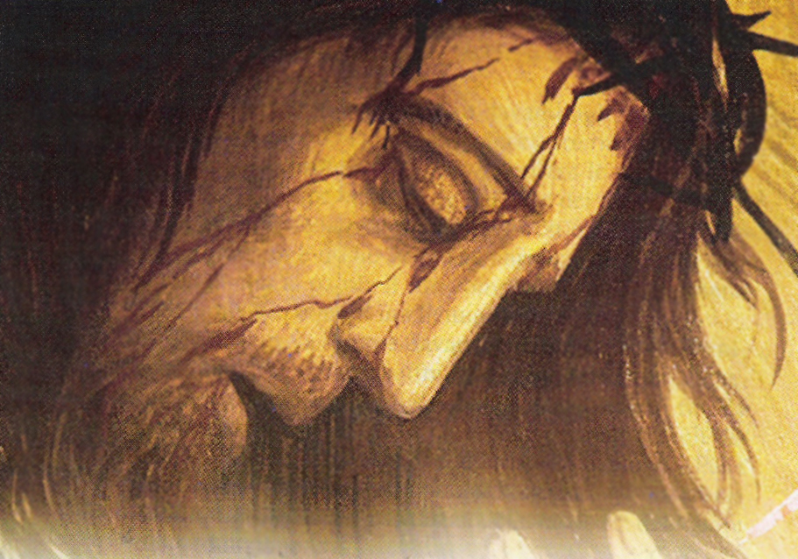
En íntima sequedad
San Juan de la Cruz, como todos los místicos, fue muy sensible al grito de Jesús en la Cruz: “Cierta está que al punto de la muerte quedó también aniquilado en el alma sin consuelo y alivio alguno, dejándole el Padre así en íntima sequedad (…); por lo cual fue necesario a clamar diciendo: ¡Dios mío, Dios mío! ¡Por qué me has desamparado? (Mt. 27,26). Lo cual fue el mayor desamparo sensitivamente que había tenido (…) Y esto fue, como digo, al tiempo y punto que este Señor estuvo más aniquilado en todo”.

Slide 10
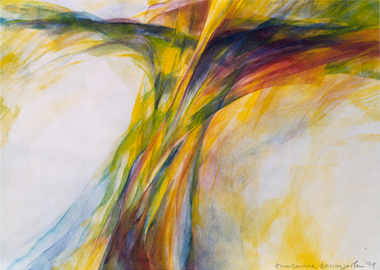
Le quedaba la divinidad
Chiara Lubich, mística contemporánea, lo explica así: “Lo había dado todo. Le quedaba la divinidad. Su unión con el Padre, la dulcísima e inefable unión con Él, que lo había hecho tan poderoso en la tierra como Hijo de Dios y tan majestuoso en la cruz; ese sentimiento de la presencia de Dios tenía que bajar al fondo de su alma, dejar de sentirlo. El amor en Él estaba anulado, la luz apagada, la sabiduría callada”.

Slide 11
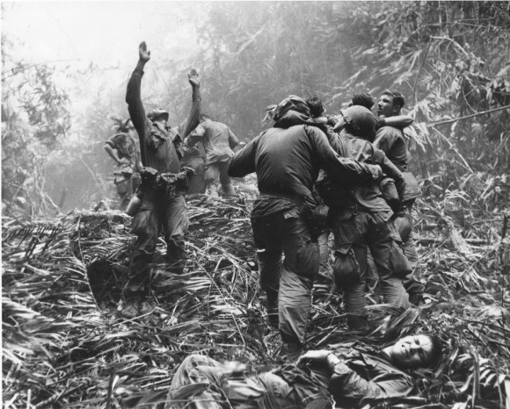
Redimió lo que asumió
San Ireneo decía del misterio de la redención que todo lo que Jesús redimió antes lo asumió, y no redimió nada que él mismo en su pasión no hubiese hecho suyo. Tuvo que bajar a los infiernos para rescatarnos del infierno. No podríamos ser nada sin él, sin su amor desde la cruz.

Slide 12
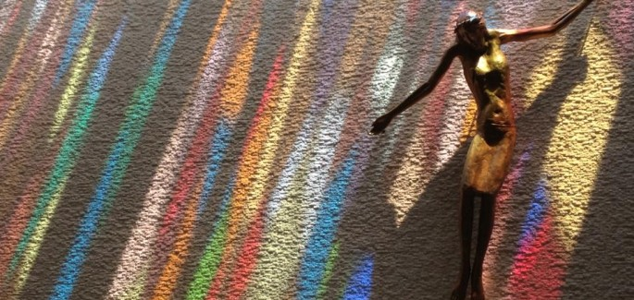
Oración: Para estar cerca de Dios
Sería como para morirse si no pudiéramos dirigir nuestra mirada a ti, que conviertes, como por encanto, toda amargura en dulzura;
a ti, sobre la cruz, en tu grito, en la más alta suspensión, en la inactividad absoluta, en la muerte viva,
cuando hecho frío, arrojaste todo fuego sobre la tierra y,
hecho inmovilidad infinita, arrojaste tu vida infinita sobre nosotros, que ahora la vivimos con embriaguez.
Nos basta vernos semejantes a ti, al menos un poco, y unir nuestro dolor al tuyo y ofrecerlo al Padre.
Para que tuviéramos la luz, se nubló tu vista.
Para que tuviéramos la unión, probaste la separación del Padre.
Para que poseyéramos la sabiduría, te hiciste "ignorancia".
Para que nos revistiéramos de inocencia, te hiciste "pecado".
Para que esperáramos, sentiste la desesperación.
Para que Dios estuviera en nosotros, lo experimentaste alejado de ti
(Chiara Lubich)

Slide 13
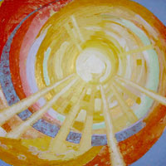
Segunda parte: la contemplación ascética de Jesús Abandonado
La Palabra de la Palabra
¿Cuándo sufrió más Jesús?
Lo venció todo
Reconocerlo en nosotros
Reconocerlo en el hermano
Reconocerlo y….
Regalarle el dolor
El secreto de la unidad
Un ejercicio al alcance de todos
ORACIÓN: Consagración a Jesús Abandonado

Slide 14
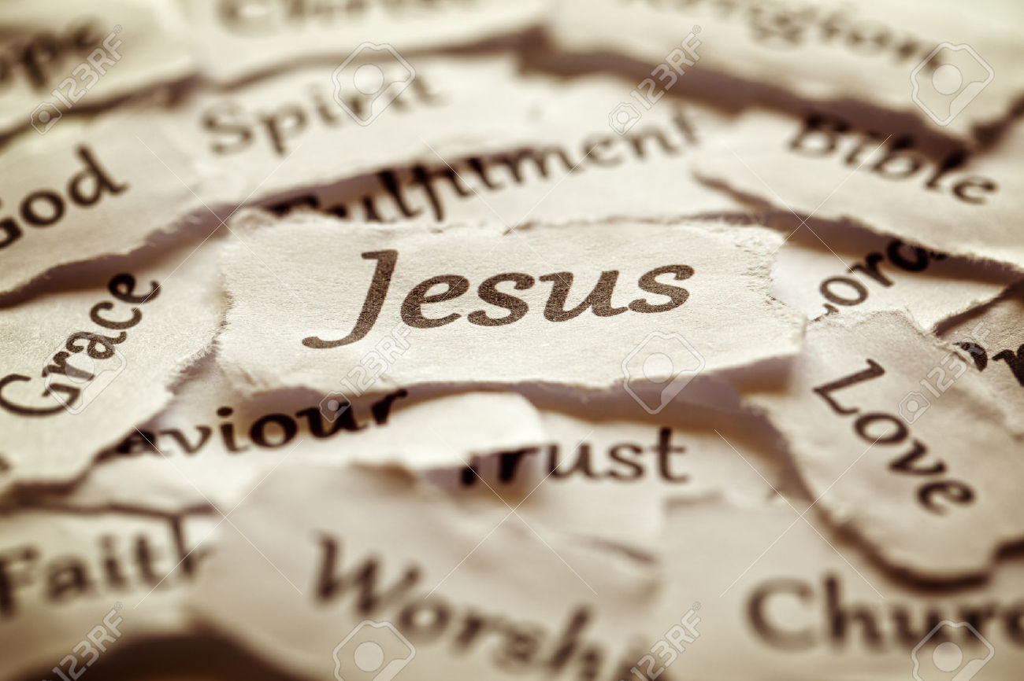
La Palabra de La Palabra
Todas las palabras de la Escritura expresan la Palabra de Dios en su conjunto, porque todas y cada una de las palabras reveladas nos revelan a la Palabra eterna de Dios que es Jesús. Así, cada palabra suya, cada gesto, cada mirada, son Él, y Él es la Palabra. Y la palabra suya más desconcertante, la de su grito en la cruz, reasumiendo el misterio de Cristo (encarnación, muerte y resurrección) ilumina y reasume todas las palabras.
Por ejemplo: las bienaventuranzas (bienaventurados los preferidos de Dios, los que sufren lo que yo sufrí), el juicio final (a mi me lo hicisteis porque yo estuve en Él desde la cruz), y la predicación del Reino de Dios (abrazando toda injusticia, todo desamor, y todo enfrentamiento), esa es la corona de Aquél cuyo Reino es el Reino de la justicia, el amor, y la paz. Viviendo la “Palabra de Vida” contenida en el grito de Jesús en la cruz se viven todas y cada una de las Palabras de vida del Evangelio, y viceversa.

Slide 15
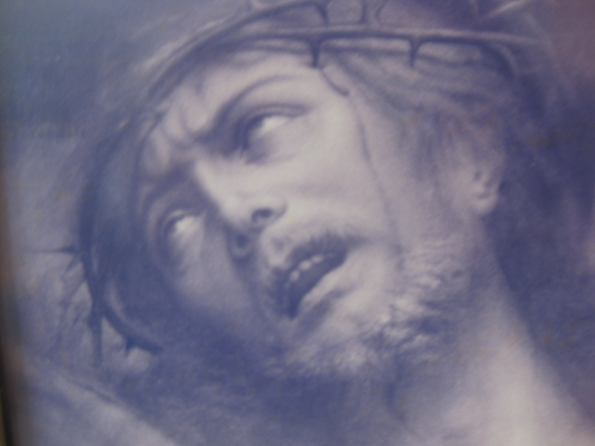
¿Cuándo sufrió más Jesús?
Chiara Lubich preguntó un día a un sacerdote, conmovida por la situación terminal de una de las jóvenes que con ella se había quedado durante los bombardeos de la II Guerra Mundial en la Ciudad de Treno, que a su parecer, cuando es que Jesús más sufrió en su pasión. “Muchos piensan que en el Huerto de los Olivos, cuando sudó sangre. Pero yo creo que fue en la cruz, cuando grita: “¿Dios mío, Dios mío, por qué me has abandonado?”. Entonces ella y sus jóvenes discípulas decidieron consagrarse íntegramente a Jesús Abandonado.

Slide 16
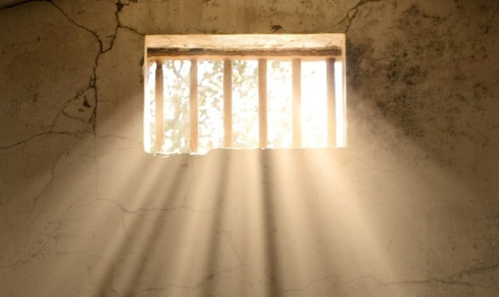
Lo venció todo
Fue entonces en este dolor-amor de la pasión, de la soledad de Jesús, de su dolor físico pero sobre todo de su dolor espiritual, en la experiencia de sentirse completamente abandonado, y clavado en la cruz, como Dios ha vencido todo el mal: sólo el ha podido llenar todo vacío, iluminar toda tiniebla, borrar todo pecado, y acompañar toda soledad. También todos mis vacíos, mis oscuridades, mis pecados, y mi soledad.

Slide 17
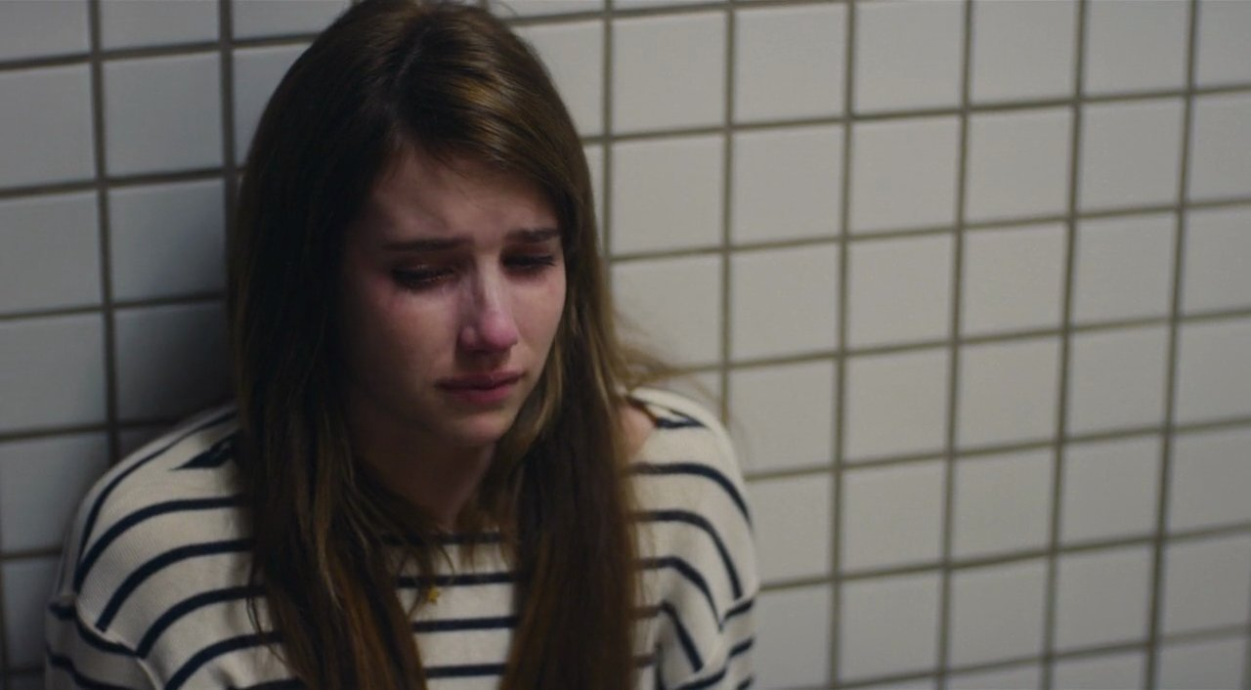
Reconocerlo en nosotros
Cuando sufrimos: es Él; cuando nos vemos solos: es Él; cuando el amor al prójimo nos cuesta: es Él; cuando perdemos a alguien o se nos va para siempre: es Él; cuando somos incomprendidos: es Él; cuando un hermano sufre: es Él; cuando todo parece salir mal: es Él; cuando viene el desánimo: es Él; cuando viene la tentación de cualquier tipo: también él la sufrió.

Slide 18
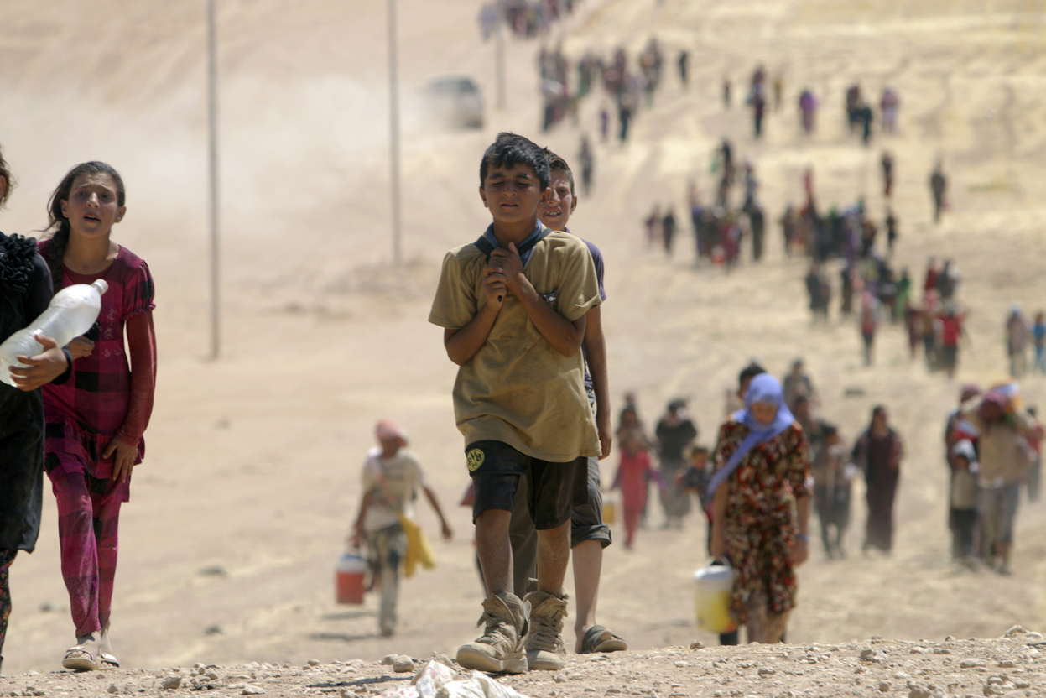
Reconocerlo en el hermano
“Él resultaba ser:
para el mudo, la palabra;
para quien no sabe, la respuesta;
para el ciego, la luz;
para el sordo, la voz;
para el cansado, el descanso;
para el desesperado, la esperanza;
para el hambriento, la saciedad;
para el iluso, la realidad;
para el traicionado, la fidelidad;
para el fracasado, la victoria;
para el miedoso, la valentía;
para el vacilante, la seguridad;
para el extraño, la normalidad;
para el solo, el encuentro;
para el separado, la unidad;
para el inútil, lo único que es útil.
El descartado se sentía elegido.
Jesús Abandonado era para el inquieto, la paz;
para el refugiado la casa;
para el excluido, la compañía” (Chiara Lubich)

Slide 19
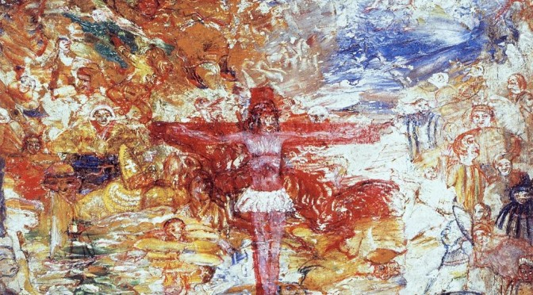
Reconocerlo y …
Y reconocerle es abrazarle, sonreírle, devolverle lo que es suyo, y resucitar con él, dando el salto de ponerse de nuevo a amar, a vivir su voluntad, a volver a empezar. Ya él nos dijo: “venid a mi todos los cansados y agobiados, y yo os aliviaré, cargar con mi yugo, y aprended de mí” (Mt 11, 28).

Slide 20
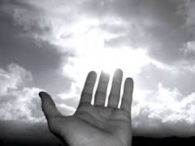
Regalarle el dolor
“Si tienes algo, lo que sea, que no te deja el alma en paz, ese algo tienes que regalárselo a Él con un esfuerzo proporcional al regalo. Esto quiere decir: con tal esfuerzo que no vuelvas a sentir jamás ese dolor, porque lo has regalado del todo. Si te quedas con algo, aunque solo sea el pensar en el regalo que has hecho, te apropias de una riqueza (miserable riqueza) que ya no es tuya. Además, sólo en la extrema pobreza del alma que se pierde por amor Dios hace su entrada triunfal con la plenitud de la alegría” (Chiara Lubich).

Slide 21
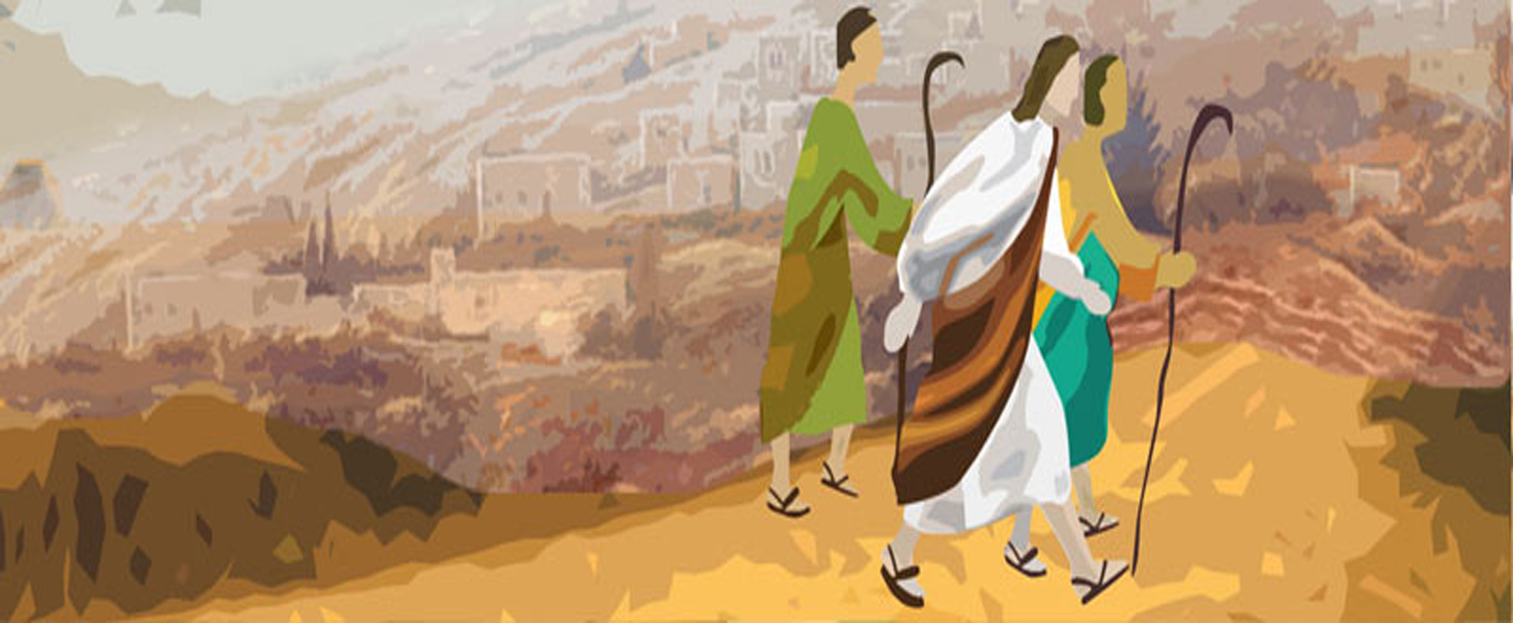
El secreto de la unidad con Dios y entre los hombres
Por todo esto, la vida en el amor, la presencia del Resucitado, la unidad, tiene un secreto. Sin él todo sería “utópico” e irreal, inalcanzable, idealista. Pero por él, por el Crucificado-Abandonado, la paz, la unidad, la resurrección, son un don invencible. Aquél que por amor cambia la muerte en vida y el abandono en presencia, ha prometido resucitado estar con nosotros todos los días hasta el final del mundo (Mt. 28.20), porque “donde dos o tres estén reunidos en mi nombre, yo estaré en medio de ellos” (Mt. 18,20).

Slide 22
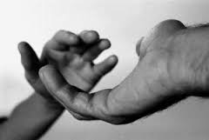
Un ejercicio al alcance de todos
Por eso, en la vida del cristiano cabe un tipo de elección, un tipo de suplica, un tipo de oración, que lejos de estar reservado para los místicos, expresa el vínculo bautismal de quien ha descubierto en Él el supremo rostro de las bienaventuranzas, el valor de todas y cada una de las virtudes, el sentido de un seguimiento que supone “tomar la cruz”, el valor de dar la vida por los demás, sobre todo por aquellos en los que él se ha mostrado, lógicamente, especialmente presente: Os aseguro que... también conmigo (Cf.: Mt 25, 44-46).

Slide 23
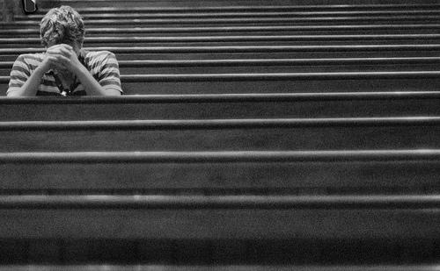
Oración: consagración a Jesús Abandonado
“Tengo un sólo esposo sobre la tierra,
Jesús crucificado y abandonado.
no tengo otro dios fuera de Él.
En él está todo el paraíso con la Trinidad
y toda la tierra con la humanidad.
Por eso lo suyo es mío y nada más
Suyo el dolor universal y, por tanto, mío.
Iré por el mundo buscándolo
en cada instante de mi vida.
Lo que me hace daño es mío.
Mío el dolor que me acaricia en el presente.
Mío el dolor de las almas que están a mi lado.
Mío todo lo que no es paz, gozo, belleza,
amabilidad, serenidad...
Así, por los años que me quedan,
Sedienta de dolores, de congojas,
de desesperaciones, de melancolías,
de separaciones, de exilio, de abandonos, de tormentos, de....
todo lo que es El, y el es el dolor.
Así enjugaré el agua de la tribulación en muchos corazones cercanos y
- por la comunión con mi esposo Omnipotente - también lejanos.
Pasaré como fuego que consume lo que ha de caer y deja en pie solo la verdad” (Chiara Lubich)

